Slide 1
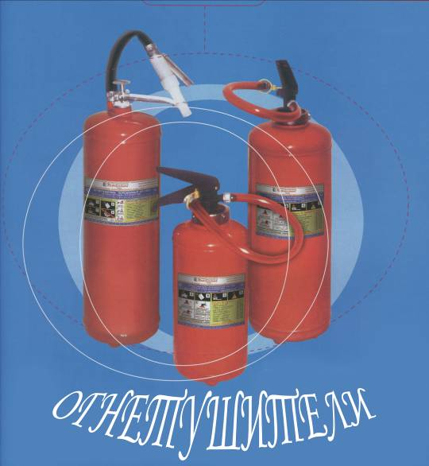
Наглядный материал

Slide 2
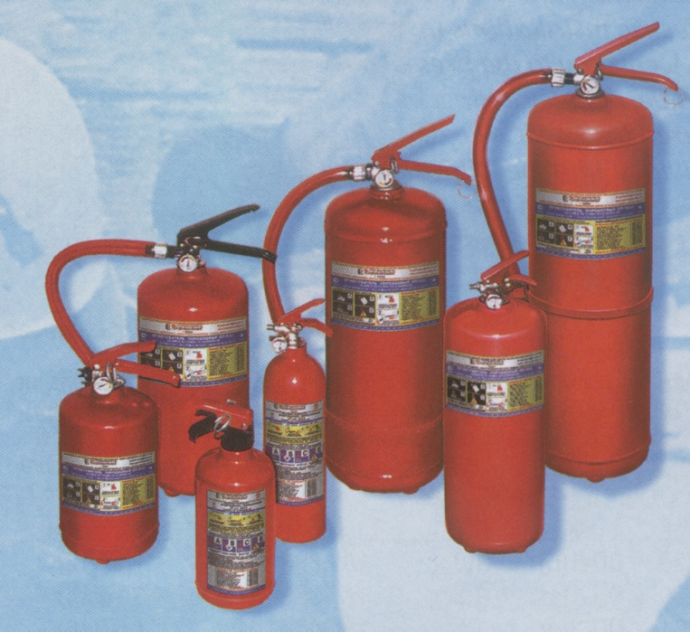
Основные свойства
Говоря по науке, огнетушители — это технические устройства, предназначенные для тушения пожаров в начальной стадии их возникновения.
Отечественная промышленность выпускает огнетушители, которые классифицируются по ряду параметров, а именно: виду огнетушащих средств, объему корпуса, способу подачи огнетушащего состава и виду пусковых устройств.

Slide 3
По объему корпуса огнетушители условно подразделяют на ручные малолитражные с объемом корпуса до 5 л (такой можно возить с собой в машине); промышленные ручные с объемом корпуса 5...10 л (для офиса или дома) ; стационарные и передвижные с объемом корпуса свыше 10 л (самый раз для промышленных предприятий).Опишите проект, не употребляя технических терминов

Slide 4
По способу подачи огнетушащих средств, то есть каким образом огнетушитель выплёвывает содержимое, выделяют четыре группы огнетушителей:
- под давлением газов, образующихся в результате химической реакции компонентов заряда;
- под давлением газов, подаваемых из специального баллончика, размещенного в корпусе огнетушителя;
- под давлением газов, предварительно закачанных непосредственно в корпус огнетушителя;
- под собственным давлением огнетушащего средства.

Slide 5
По виду пусковых устройств, огнетушители подразделяют на четыре группы:
с вентильным затвором;
с запорно-пусковьм устройством пистолетного типа;
с пуском от пиропатрона;
с пуском от постоянного источника давления.

Slide 6
По виду огнетушащих средств, которые находятся в баллоне, огнетушители бывают:
жидкостные;
пенные;
углекислотные;
аэрозольные (хладоновые);
порошковые;
комбинированные.

Slide 7
ЖИДКОСТНЫЕ ОГНЕТУШИТЕЛИ (ОЖ)
В качестве жидких огнетушащих составов обычно применяют водные растворы различных химических соединений или воду с добавками поверхностно-активных веществ, то есть перекрывающих доступ кислороду. Пока огнетушители с этими составами не получили широкого распространения, так как могут использоваться только в зонах с круглогодичными положительными температурами. Хотя современные разработки позволяют при определенных добавках в воду держать диапазон температуры от - 10 до + 50 0С.

Slide 8
Жидкостные огнетушители (ОЖ) применяют главным образом при тушении загорании твердых материалов органического происхождения: древесины, ткани, бумаги и др. В качестве огнетушащего средства в них используют воду в чистом виде: воду с добавками поверхностно-активных веществ (ПАВ), усиливающих ее огнетушащую способность; водные растворы минеральных солей.
Огнетушители ОЖ, несмотря на простоту конструкции и обслуживания, имеют ограниченное применение, так как (за исключением огнетушителей с раствором “легкая вода”) не пригодны для тушения нефтепродуктов, а также потому, что водные растворы минеральных солей очень сильно коррозируют корпус и выводят его из строя, то есть корпуса просто напросто ржавеют.

Slide 9
ОГНЕТУШИТЕЛИ ПЕННЫЕ (OXП)
В пенных огнетушителях применяют либо химическую пену, полученную из водных растворов кислот и щелочей, либо воздушно-механическую пену, образованную из водных растворов пенообразователей потоком рабочего газа: воздуха, азота или углекислого газа.
Огнетушители химические пенные. ОХП имеют широкую область применения, за исключением случаев, когда огнетушащий заряд способствует развитию процесса горения или является проводником электрического тока.

Slide 10
Учитывая наличие в зарядах серной кислоты, необходимо проявлять максимум осторожности как при зарядке, так и при работе с огнетушителем, используя необходимые средства химической защиты.
Огнетушители типа ОХП обладают рядом недостатков: узкий температурный диапазон работы; зависимость параметров (время выброса заряда, дальность струи) от температуры окружающей среды; возможность повреждения объекта тушения; невысокая огнетушащая способность; необходимость перезарядки (1 раз в год); необходимость усиленного антикоррозионного покрытия корпуса.

Slide 11
ОГНЕТУШИТЕЛИ ВОЗДУШНО ПЕННЫЕ (ОВП)
В качестве огнетушащего средства в отечественных ОВП применяют 6 %-ный водный раствор пенообразователя ПО-1, а в зарубежных странах — водный раствор смачивателя “легкая вода”.
Огнетушащая (способность) эффективность огнетушителей ОВП в 2,5 раза выше, чем у ОХП, а также выше при одинаковой емкости зарубежных образцов.

Slide 12
Предназначены для тушения воздушно механической пеной средней кратности пожаров всех горючих материалов, за исключением щелочных металлов, электроустановок под напряжением и веществ, горение которых происходит без доступа воздуха.
К недостаткам огнетушителей ОВП относятся опять же узкий температурный диапазон применения, высокая коррозионная активность заряда, а так же, как и при работе с огнетушителями типа ОЖ и ОХП, невозможность применения при тушении пожаров и загорании электроустановок под напряжением, так как смесь проводит ток, и попытка тушения приводит к удару током.

Slide 13
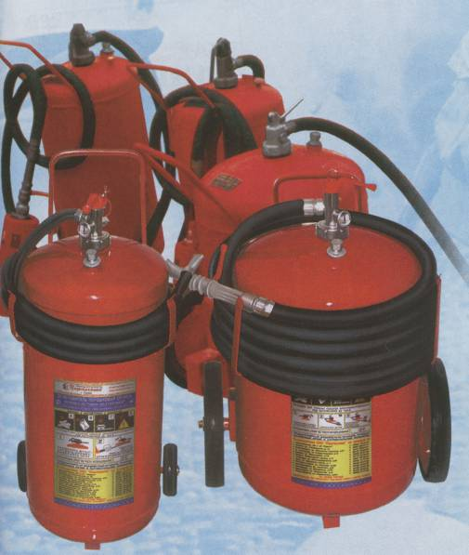

Slide 14
УГЛЕКИСЛОТНЫЕ ОГНЕТУШИТЕЛИ (ОУ)
Огнетушащим средством СО3 -огнетушителей является сжиженный диоксид углерода (углекислота, как в газированной воде). Углекислотные огнетушители подразделяются на ручные, передвижные и стационарные.
Ручные маломагнитные предназначены для тушения загорании в электроустановках под напряжением до 1000В, а также различных веществ и материалов, за исключением тех, которые могут гореть без доступа воздуха.

Slide 15
Передвижные предназначены для тушения пожаров горючих и легковоспламеняющихся жидкостей на площади до 5 м2, электроустановок небольших размеров, находящихся под напряжением, двигателей внутреннего сгорания, а также загорании и пожаров в тех случаях, когда применение воды не дает положительного эффекта или нежелательно (например, в музеях, картинных галереях, архивах и т. п.).
К недостаткам ОУ можно отнести то, что при работе с ним нельзя прикасаться оголенными частями тела к раструбу огнетушителя т.к. при выходе углекислоты из раструба огнетушителя создается температура -750 С что может привести к изотермическим ожогам, так как холод серьёзно обжигает.

Slide 16
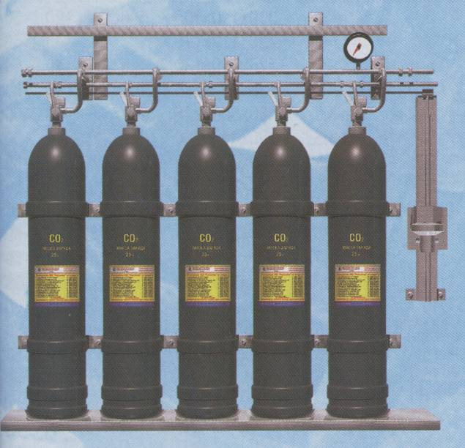

Slide 17
АЭРОЗОЛЬНЫЕ ОГНЕТУШИТЕЛИ
Аэрозольные огнетушители предназначены для тушения загорании легковоспламеняющихся и горючих жидкостей, твердых веществ, электроустановок под напряжением и различных материалов, кроме щелочных металлов и кислородсодержащих веществ.
В аэрозольных огнетушителях в качестве огнетушащего средства применяют парообразующие галоидированные углеводороды (бромистый этил, хладон, смесь хладонов или смесь бромистого этила с хладоном, составы сжб и др.).
К недостаткам аэрозольных огнетушителей можно отнести то, что при работе с ними надо соблюдать технику безопасности т.к. огнетушащие вещества являются не желательными для вдыхания человеком.

Slide 18
ОГНЕТУШИТЕЛИ ПОРОШКОВЫЕ (ОП)
Это самый популярный тип огнетушителей. Их применяют для ликвидации загорании и пожаров всех классов (А, В, С, Д, Е). ОП выпускаются трех типов: ручные (переносные), передвижные и стационарные.

Slide 19
В качестве огнетушащего вещества используют порошки общего и специального назначения: порошки общего назначения используют при тушении пожаров и загорании ЛВЖ и ГЖ, газов, древесины и других материалов на основе углерода, а порошки специального назначения применяют при ликвидации пожаров и загорании щелочных металлов, алюминий- и кремнийорганических соединений и других пирофорных (способных к самовозгоранию) веществ.
К недостаткам ОП можно отнести то что после использования огнетушителя не всегда удается убрать используемый порошок. Например при тушении двигателя автомобиля масло, порошок и температура создают такие побочные явления, что восстановить работоспособность двигателя бывает очень трудно. Таким образом круг применения несколько сужается.

Slide 21
Номера телефонов в случае возникновения пожара:
01 – с стационарного телефона в пожарную охрану;
31-5-34 – ПЧ с.Толька;
001 – ПЧ с.Красноселькуп;
112 – экстренная служба.

